Slide 1
通信系统课程设计
宋秀兰
浙江工业大学通信工程系
2020.9

Slide 2
时间和场地安排
实验时间2周（9.6～9.17）
下午 13:15～16:15
固定时间以外，请大家计算机安装软件，自行设计调试，
也可前往空闲实验室进行设计调试。
电子通信专业实验室机房（信B416）
9.10中期检查，9.17考查验收。完成功能仿真即可中期检查后，前往B416调试
设计仿真每人一台PC机，调试每组一套仪器和实验箱

Slide 3
主要内容
主要内容
  实验的性质和目的
  实验内容
  实验系统构成
  实验步骤
  实验报告要求
  时间和场地安排
  各项目设计思路

Slide 4
实验的性质和目的
一系列的设计项目、综合分析项目
学会运用各方面综合知识，设计并实现一个通信系统
利用所学知识分析、解决问题的能力
开拓和获取新知识的能力
与他人合作共事、组织协同工作的能力

Slide 5
实验内容
HDB3编解码系统
2FSK调制解调系统
2DPSK调制解调系统

Slide 6
实验内容（续）
所用到的知识和工具
通信原理的相关知识
ModelSim SE开发软件
（运用多种输入方法完成各种电路设计和仿真）
Verilog HDL语言
使用Quartus II软件对FPGA的下载，正确观测实验结果
（使用实验箱、稳压电源、示波器等设备）

Slide 7
实验步骤
3个项目中任选一个，熟悉相关原理，系统级设计。
三人一组(注意分工)。
各模块设计、仿真及调试。
系统、硬件调试。

Slide 8
实验报告要求
实验选题，人员，班级学号，分工
阐述所选项目的原理。
体现多学科项目管理，经济决策（方案选择，芯片选择等）
详细阐述自己的设计，包括各模块原理、设计结构图、模块接口、仿真原理、仿真主要波形。(注：同组人员应有明确分工，设计部分应着重描述自己的部分)
FPGA编译和下载过程，管脚绑定，实验箱调试连接，示波器验证结果等
实验总结，实验心得，实验中遇到问题总结等
附原代码（或电路图），要求有注释。

Slide 9
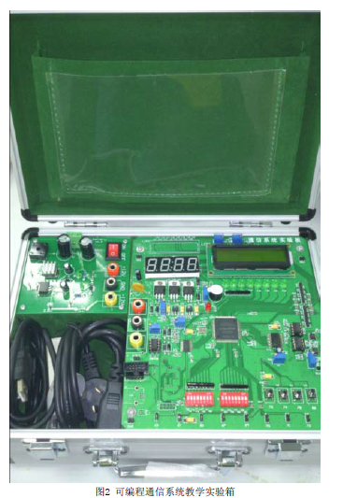
实验系统构成

Slide 10
实验系统构成
POWER
+12/-12V
+5(7805) +3.3(AMS1117-3.3)
LED
ADC
MX7821
FPGA
(Altera ACEX)
EP1K30TC144-3
DAC
DAC0832&
TL081
OSC
32.768MHz
TestPoint2
Keys1
Keys2
TestPoint1
Top-Down View

Slide 11
实验系统构成（续）
FPGA
EP 2C8 T 144 C 8
器件系列
EP:APEX20K,ACEX1K,Classic
器件类型
器件类型
速度等级
封装形式
T: Thin quad flat pack (TQFP)
工作温度
C: 民用品温度（0℃～70℃）
I: 工业品温度（－40℃～85℃）
引脚数目

Slide 12



实验系统构成（续）
FPGA主要管脚分配
  系统时钟（32.768MHz）：Pin 17
  ADC： CLKAD,Pin144
  DAC：CLKDA,Pin73
  按钮（平时“1”，按下“0”）：

Slide 13

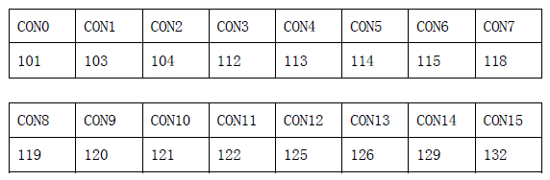
实验系统构成（续）
  测试点：
  实验箱上还有AD输入脚INPUT和DA输出引脚OUTPUT，若干接地脚GND

Slide 14
AD/DA调整
FPGA硬件调试要点
1、电位器RW5调节的是偏置，调节**，使得输出为4V
2、调节电位器RW4，来调整DA输出正弦波的幅度，使得输出的调制正弦波幅度为5V，电平从0-5v
3、调节电位器RW2，使得输出为0.5v

Slide 15
实验系统构成（续）
注意事项
  使用前确认输入电压和极性（输入为+12V和-12V）
  不要带电插拔下载线
  不要用手触摸FPGA器件，避免静电击穿器件
  不要触碰散热片，小心烫伤

Slide 16
各项目设计思路—2DPSK
2DPSK调制解调系统
  框图
  载波时钟和码元时钟的选取
  DAC设计考虑
  ADC设计考虑
  乘法器设计考虑
  码元定时恢复设计考虑
  低通判决设计考虑

Slide 17
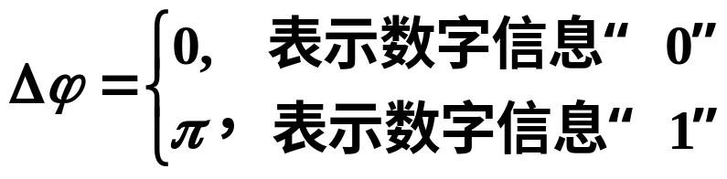
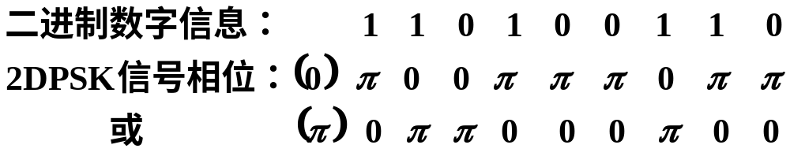
  2DPSK编码原理
    2DPSK是利用前后相邻码元的载波相对相位变化传递数字信息，所以又称相对相移键控。
    Δϕ为当前码元与前一码元的载波相位差，例如：
参考相位

Slide 18
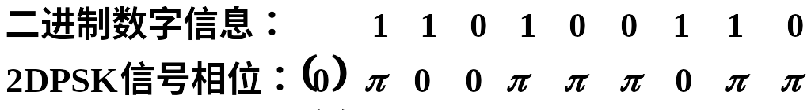
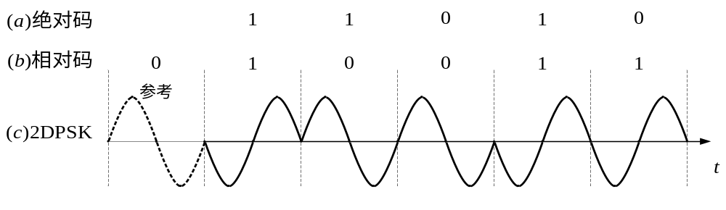
0 π 0 0 π π
(1) 2DPSK解决了2PSK的倒相问题
(2)从波形上看，无法与2PSK区分
2DPSK可以由另一序列(相对码)经绝对移相而成

Slide 19
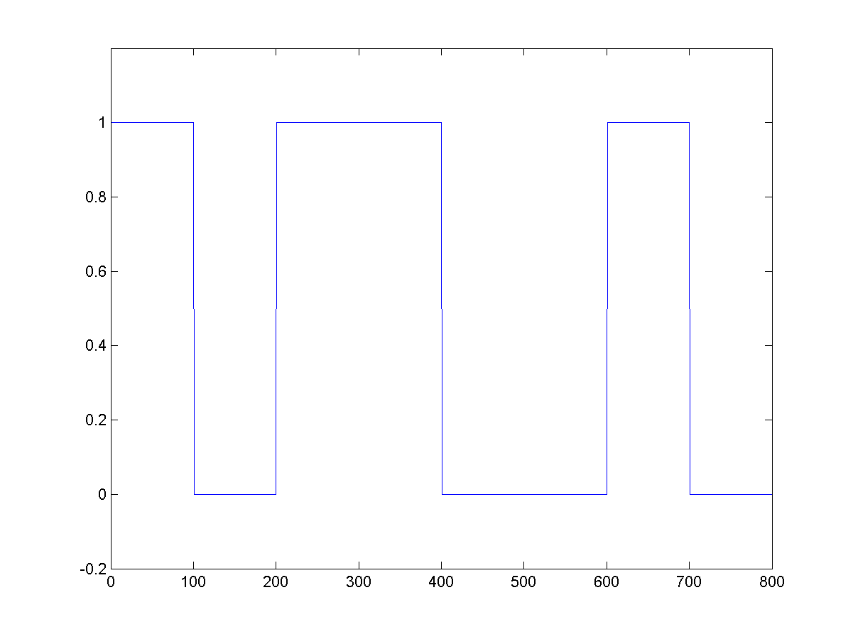

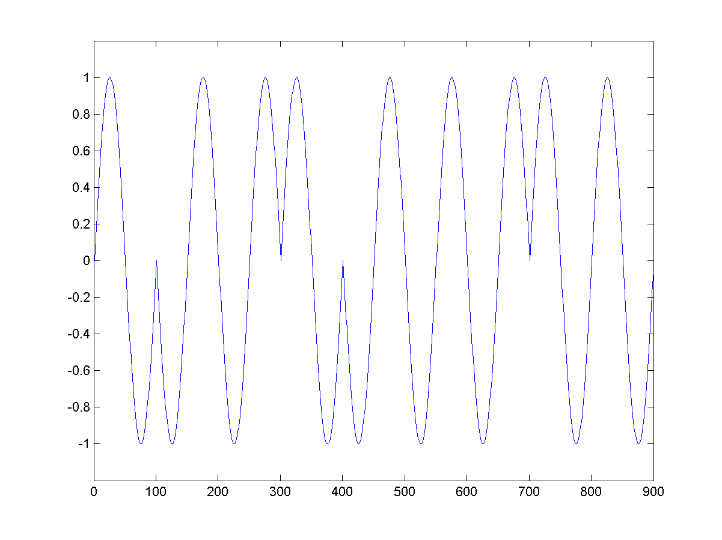

两者的关系
2DPSK
(绝对码的2DPSK波形与相对码的2PSK波形相同)

Slide 20
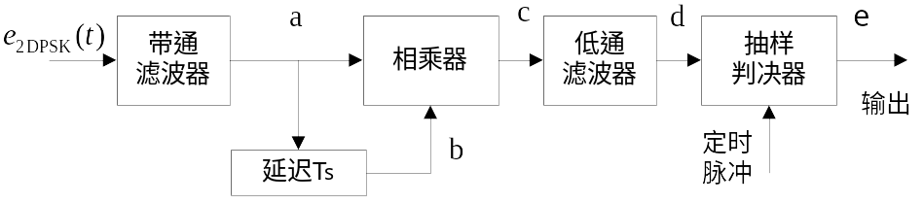
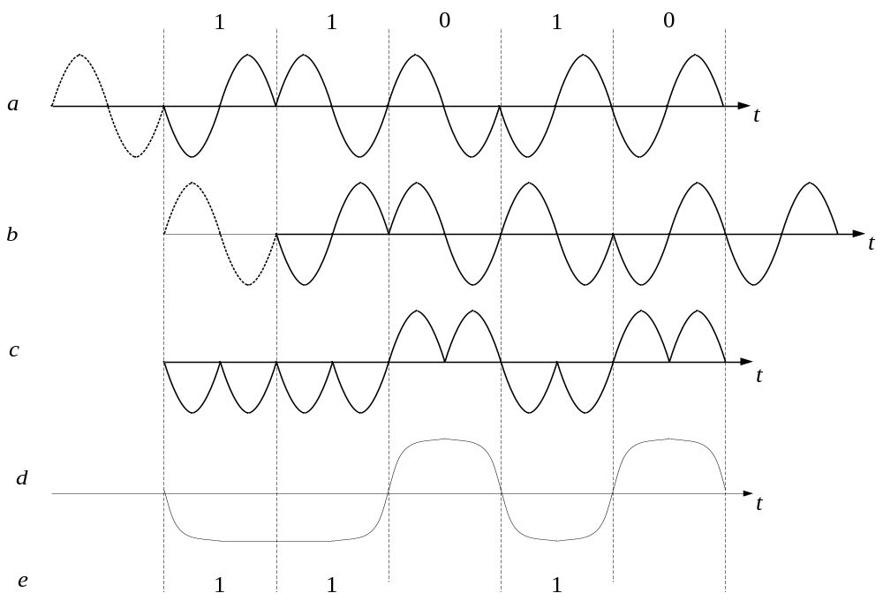
2DPSK信号的解调方法
    差分相干解调(相位比较）法
      解调时不需要相干载波，不需要码反变换器。
r (t)> 0，判为0
r(t)< 0，判为 1

Slide 21
各项目设计思路—2DPSK （续1）
  框图
32点/周期
载波时钟
8
D
A
C
32.768
MHz
512分频
载波选择电路
64KHz
32分频
码元时钟
M序列产生
（5阶或更高）
差分编码
2KHz
8
8
A
D
C
M序列
（恢复）
低通
判决
乘法器
（补码）
延时
（一个码元周期）
码元
时钟
（恢复）
码元定时
恢复
解码
时钟

Slide 22
各项目设计思路—2DPSK （续2）
  载波时钟和码元时钟的选取
    1个码元对应1个周期
    的载波（正弦波）
    每个周期的正弦波由
    32个采样点构成
Fb
0
1
31
0
1
31
Fc
Fc=32Fb

Slide 23
各项目设计思路—2DPSK （续3）
  DAC设计考虑
    采用National Semiconductor的DAC0832
    建立时间为1μs，分辨率为8 bits
    DAC的输入与输出关系（单极性方式）
      Vout = Vref*[DIGin]10/256
      Vref = +5V
MSB LSB
DIGin=11111111 Vout=4.9805V
DIGin=11111110 Vout=4.961V
DIGin=10000001 Vout=2.5195V
DIGin=10000000 Vout=2.5V
DIGin=01111111 Vout=2.4805V
DIGin=00000001 Vout=0.0195V
DIGin=00000000 Vout=0V

Slide 24
各项目设计思路—2DPSK （续4）
  ADC设计考虑
    采用Maxim的MX7821
    最高采样率1MHz，分辨率为8 bits
    ADC的输入与输出关系（单极性方式）
    对应关系与DAC类似。
    控制电路设计
/CS
采样
/RD
(Pin110)
RDY
(Pin109)
转换时间
/INT
(Pin111)
数据获取时间
D[7..0]
(Pin 102～ Pin 95)

Slide 25
各项目设计思路—2DPSK （续5）
  乘法器设计考虑
    将ADC输出和DAC输入的数值视为补码（最高位为符号位，
    1:+；0:-）
2.5V
5V
0V
2.5V
-2.5V
0V
+
0V
-

Slide 26
各项目设计思路—2DPSK （续6）
  码元定时恢复设计考虑
    码元定时恢复（位同步）是一个比较复杂的话题
    这里考虑一种简化的情况，即接收端的时钟与发送端的时钟严格同频，或者呈严格倍频关系（但两者相位不一定相同）
    码定时恢复主要是恢复相位（频率可分频实现），可通过寻找码元交界点实现
码元交界点

Slide 27
各项目设计思路—2DPSK （续7）
  低通判决设计考虑
    低通滤波器采用FIR滤波器实现，其输入为乘法器的输出
    实际可省去专门的低通滤波器，将滤波判决一起实现，其输入为乘法器输出的最高位（即符号位）
    在一个码元周期（或半个码元周期）内，如果大于零的采样乘积点的个数达到一定值即可认为该码元为“1”，相反为“0”。

Slide 28
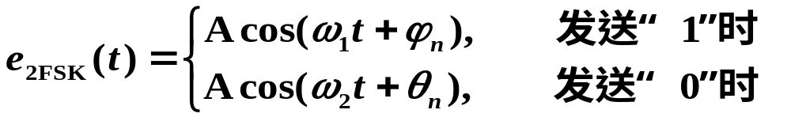
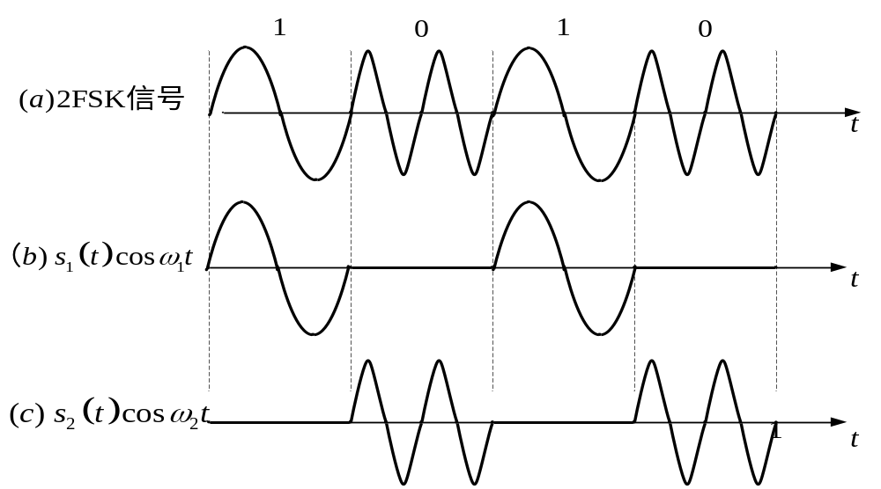
二进制频移键控（2FSK）

Slide 29
各项目设计思路—2FSK （续8）
2FSK调制解调系统
  框图
  载波时钟和码元时钟的选取
  DAC设计考虑（同前）
  ADC设计考虑（同前）
  整形及码元定时恢复设计考虑

Slide 30
各项目设计思路—2FSK （续9）
  框图
码元
时钟
160分频
M序列产生
（5阶或更高）
400Hz
1024KHz
16
分频
64KHz
16点/周期
“0”载波时钟
载波时钟选择
8
D
A
C
32.768
MHz
32分频
正弦波产生
10
分频
102.4KHz
“1”载波时钟
M序列
（恢复）
8
A
D
C
解调
判决
整
形
码元
时钟
（恢复）
4
分频
码元定时
恢复
解码
时钟
256KHz

Slide 31
各项目设计思路—2FSK （续10）
  载波时钟和码元时钟的选取
    码元“1”对应的载波（正弦波）频率F1，码元“0”对应的载波（正弦波）频率F0，设F1/F0=16/10
    每个周期的正弦波由16个采样点构成
    取码元速率Fb=400Hz， “1”对应的载波的载波时钟Fcar1=102.4KHz， “0”对应的载波的载波时钟Fcar0=64KHz。则F1=102.4/16=6.4KHz， F0=64/16=4KHz
Fb＝400Hz
F0＝4KHz
F1＝6.4KHz
……
……
Fcar0＝64KHz
Fcar1＝102.4KHz

Slide 32
各项目设计思路—2FSK （续11）
  整形及码元定时恢复设计考虑
    将输入正弦波采样点转变为方波采样点，简化后续处理
    码元定时恢复考虑的情况与前面一样，关键是寻找码元交界点
2.5V
5V
0V
2.5V
-2.5V
0V
“1”的个数不同
1
整形后的
采样点
码元交界点
0
AD采样时钟

Slide 33
各项目设计思路—HDB3 （续12）
HDB3编解码系统
  原理
  框图
  DAC设计考虑（同前）
  ADC设计考虑（同前）
  码元定时恢复设计考虑

Slide 34
各项目设计思路—HDB3 （续13）
  原理
    AMI码（传号交替反转码）
    编码规则：“0”不变，“1”正负交替。
    HDB3码
    编码规则：在AMI编码原则的基础上，当出现4连零时，将第4个“0”变为与前一个非“0”码（包含B）相同极性的码，此码称为破坏码，用V表示（+V：+1，-V：-1）。这样可能会破坏极性交替反转的规律，所以必须保证相邻V符号也应极性交替。
    当相邻V点间出现奇数个非零码时，上述规律能保证，当出现偶数个非零码时，上述规律将被破坏，应将后一个V所在的“0”小段的第一个“0”变成B码（+B：+1，-B：-1） ，B的极性与前一非零码极性相反。并让后面的非零符号从V符号开始再交替变化。

Slide 35
各项目设计思路—HDB3 （续14）
HDB3码将4个连续的“0”位元取代成“000V”或“B00V”
消息代码: 1 0 0 0 0 10 0 0 01 1 0 0 0 0 1 1
AMI码: +1 0 0 0 0 -10 0 0 0+1 -1 0 0 0 0 +1 -1
HDB3码：+1 0 0 0 +V -10 0 0 -V+1 -1 +B 0 0 +V -1 +1

Slide 36
各项目设计思路—HDB3 （续15）
P N 双极性输出 DAC输入
0 0 0 80
1 0 +1 FF
0 1 -1 00
  框图
码元
时钟
16分频
M序列产生
（7阶或更高）
单-双
极性
变换
8
D
A
C
8KHz
32.768
MHz
256分频
4连”0”检出
取代节选择
P
N
单极性HDB3输出
破坏点生成
128KHz
V脉冲
检出
N
双-单极性变换
A
D
C
8
M序列
（恢复）
B、V
脉冲
扣除
P
码元
时钟
（恢复）
码元定时
恢复
解码
时钟

Slide 37
各项目设计思路—HDB3 （续16）
  码元定时恢复设计考虑
码元
交界点
+1
0
-1
AD采样时钟

Slide 38
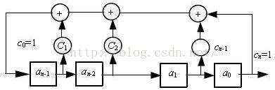

M序列生成器
m序列的生成原理较为简单，通过线性反馈移位寄存器实现。线性反馈移位寄存器的结构如下图所示：
可以看出线性反馈移位寄存器的更新操作为：

Slide 39

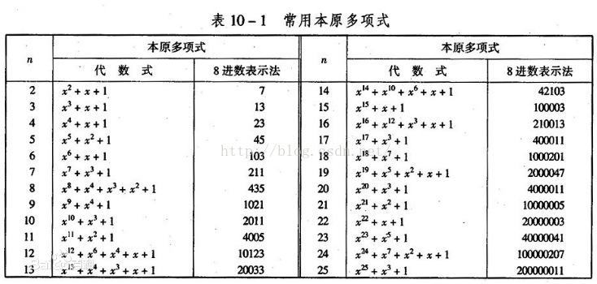
特征多项式

Slide 40
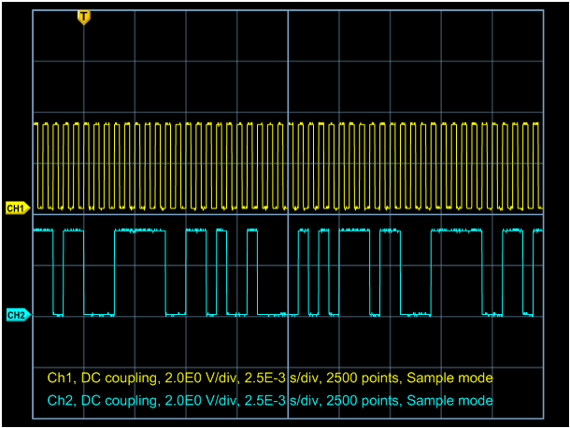
附图（1）
2DPSK
M
序
列
输
出

Slide 41
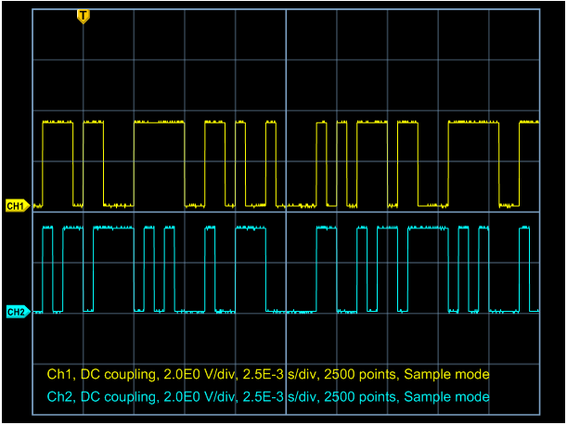
附图（2）
差
分
编
码

Slide 42
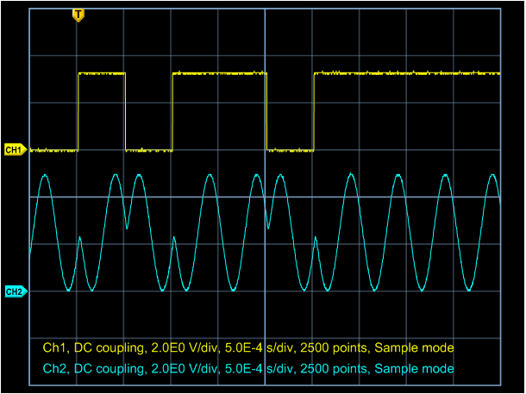
附图（3）
2DPSK
调
制
输
出

Slide 43
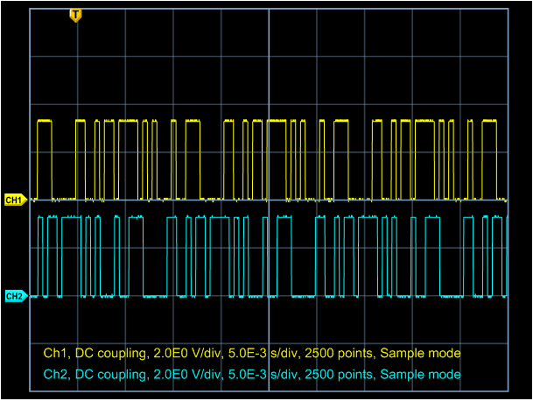

附图（4）
输
入
输
出
对
比

